Slide 1

CSEIII项目实践—— Stockey 股票量化综合分析平台
第五组(XEON)：
倪安松 吴嘉荣 徐朱峰 余旻晨

Slide 2
内容概览
1. 需求分析
2. 功能介绍
3. 项目演示
4. 团队建设

Slide 3
一、需求分析
量化交易
广大股民
编程能力
AnyQuant ---- Quant
基本的股票指数、信息
简单的操作和策略制定方法
非常需要
希望使用
GAP

Slide 4
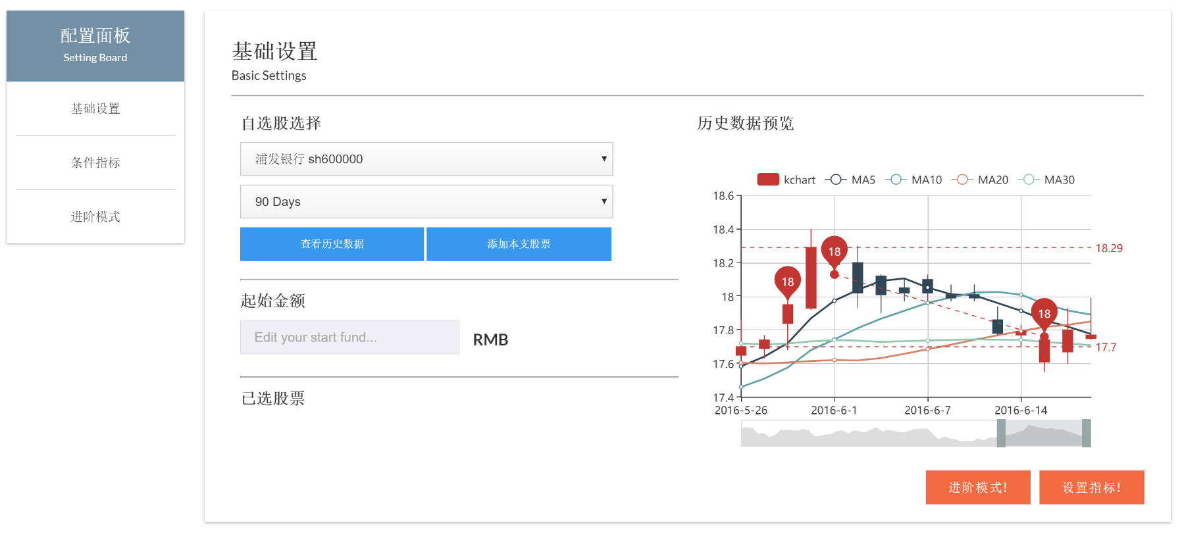
二、功能介绍(1)
从Quant到自然语言，从代码到简单勾选，从少数人的工具变成多数人的财富

Slide 5
二、功能介绍(2)
专业的指标
齐全的功能
人性化的设计、个性化的定制
网页端和桌面版同时开发，各有特点

Slide 6
二、功能介绍(3)——统计应用
描述统计— MACD(指数平滑异同平均线)
KDJ(随机指标)
RSI(相对强弱指标)
K线图、均线
盈亏占比因子
标准趋势图
单只股票方差、多只股票协方差、相关系数
推断统计—与机器学习相结合
常用专业指标
自定义指标

Slide 7


二、功能介绍(4)——机器学习
股票推荐和相似股票分析——
1. 基于自定义距离度量的KNN算法
Stock = [
$\sum_{N−4}^{N}{{Close}_{i}}$/5, ——欧式距离
$\sum_{N−4}^{N}{{{(Close}_{i}−\overline{Close)}}^{2}/5}$, ——欧式距离
$R,$ ——余弦距离
S, ——欧氏距离
]
其中：
$$R_{i}=SIGMOID\left(Open−Close\right)$$
$S_{i}=$ (${Close}_{i}−$ $\overline{Close)}/(\max\left(Close\right)−min\left(Close\right))$
基于该向量选择距离度量最小的股票作为推荐股票

Slide 8
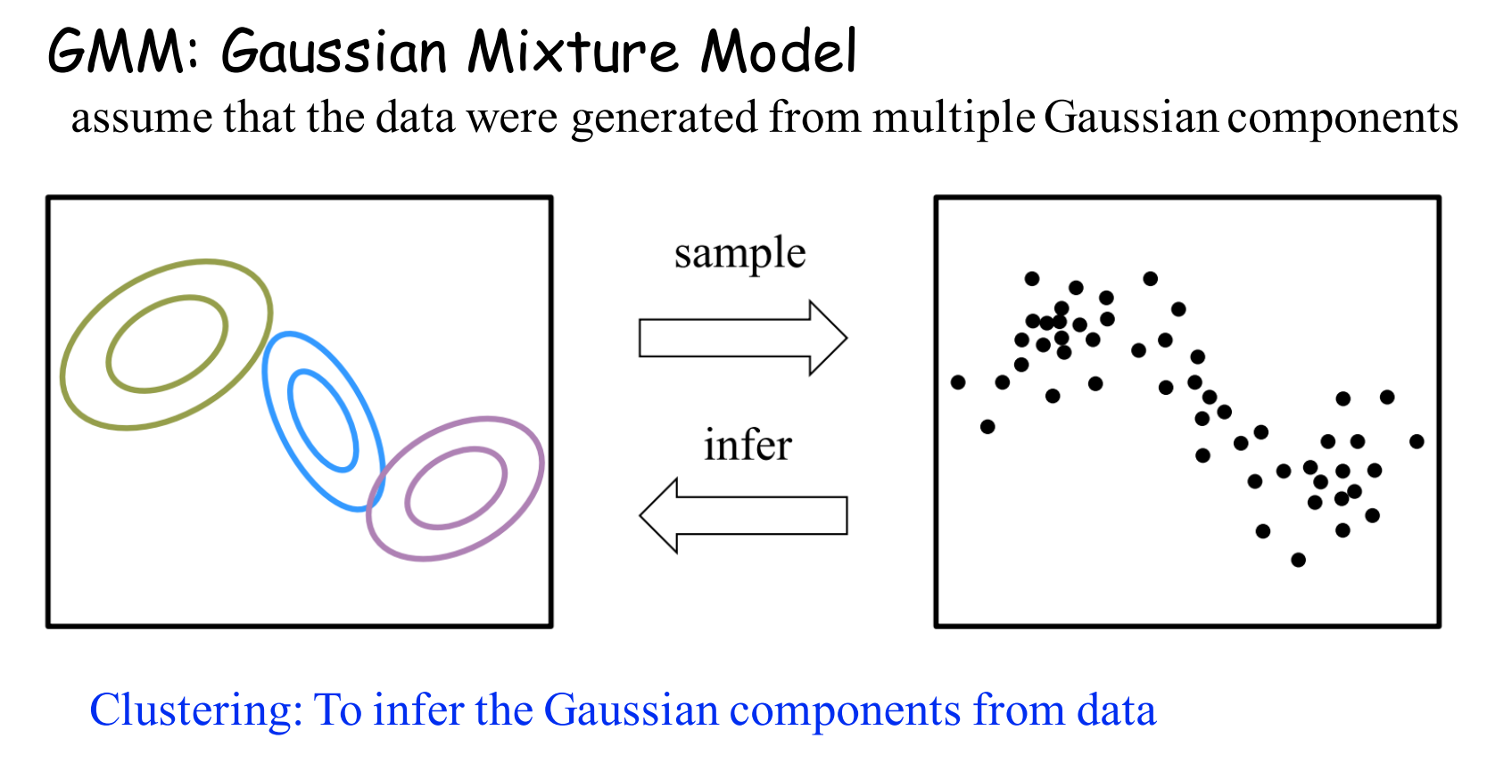
二、功能介绍(5)——机器学习
2. 基于混合高斯模型的聚类算法
基本思想：假设用户的兴趣空间由几个高斯模型构成，利用极大似然估计产生该混合高斯模型
优点：在用户使用数据逐步增加的时候可以不断优化模型，达到用得越多，预测的越准
——摘自黎铭老师课件

Slide 9
二、功能介绍(6)——系统架构
服务器
ZipLine服务器
Python
WEB端
Java Servlet
委托
HTTP请求
表现层
结果
返回结果JSON
SpringBoot
桌面端
Hibernate
表现层
远程数据库连接
MySQL
持久化对象
逻辑层

Slide 10

三、项目演示

Slide 11
四、团队建设
团队分工明确：
倪安松：组长，SpringBoot+Hibernate，数据层
吴嘉荣：Zipline搭建和使用，逻辑层
徐朱峰：WEB端界面层，界面设计
余旻晨：桌面端界面层，统计数据

